Slide 1
Modelo ESCO
(Energy Service Company)
Ing. Pía Torres – Responsable de Proyectos de Sinergeia
Cátedra Abierta de Eficiencia Energética - CAI Julio de 2018

Slide 2
Fuentes de Energía
▷ Eficiencia Energética
FUENTES DE ENERGÍA
Carbón
Oil & Gas
Nuclear
Renovables
Eficiencia Energética
The Fifth Fuel
1st Fuel by 2030!
2

Slide 3
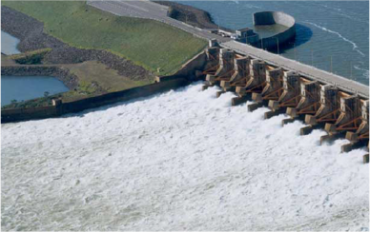
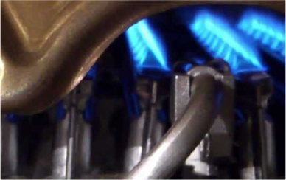
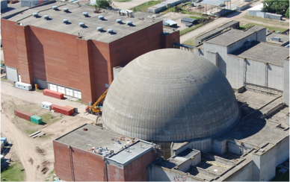
Argentina y en el mundo
▷ Ahorrar energía es una Necesidad…
Ahorrar energía es más económico que generarla.
El 70% del cumplimiento del acuerdo de París viene dado por Medidas de Ahorro Energético (MAEs)
Aplicación de MAEs permitirá a las empresas
Paliar el impacto del sinceramiento tarifario
Reducir costos para ser más competitivas
Asesoramiento
energético
¿Sabías que si la Argentina implementara Políticas de Eficiencia Energética podría ahorrar el equivalente a la producción de 2 centrales hidroeléctricas como Yacyretá?
Mientras no usamos los calefones, las llamitas del piloto desperdician la misma cantidad de gas que consumen 800.000 hogares argentinos en un año
¿Sabías que reemplazando el 100% del alumbrado público del país se podría ahorrar el equivalente a la generación de la central nuclear de Atucha?
Notes:
. A partir del 1 de enero de 2018 entrará en vigencia la Ley 27.191 que afectará a las empresas privadas, instituciones públicas y otros usuarios de energía que tengan un consumo mensual superior a los 300 KW. La primera exigencia es que el 8% de la energía que consumen provenga de fuentes de energía renovable y para 2025 ese porcentaje deberá llegar al 20%. (La Nación, 14 jul 2017). 2. Según proyecciones realizadas por CADIEEL, si para 2019 se reemplaza el 60 % de la luminaria pública (equivalente de 4.000.000 de luminarias) por tecnología LED, el ahorro anual de potencia sería equivalente a 600.000 kWh/año. (Cámara Argentina de Industrias Electrónicas, Electromecánicas y Luminotécnicas). 3. Según mediciones de Salvador Gil, experto en energías y director de la carrera de Ingeniería en Energía de la Universidad Nacional de San Martín (UNSAM), un 22 % del consumo hogareño se pierde con la flama del piloto automático de calefones convencionales. Esto se ahorraría con el uso de calefones modulantes con encendido electrónico (sin piloto, clase A en eficiencia). 4. “A mediano plazo, hacia 2030, el ahorro y la eficiencia energética hará un aporte mayor que el de las centrales nucleares e hidroeléctricas, y casi igual al de las energías renovables”, vaticinó Andrea Heins, subsecretaria de Ahorro y Eficiencia Energética en el Ministerio de Energía y Minería de la Nación.

Slide 4
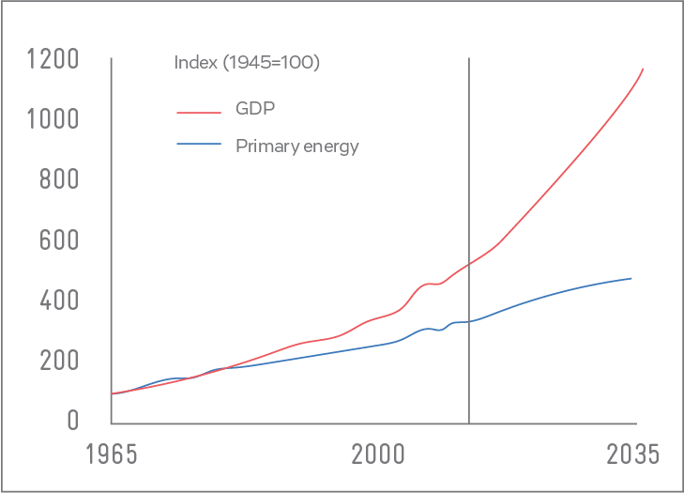
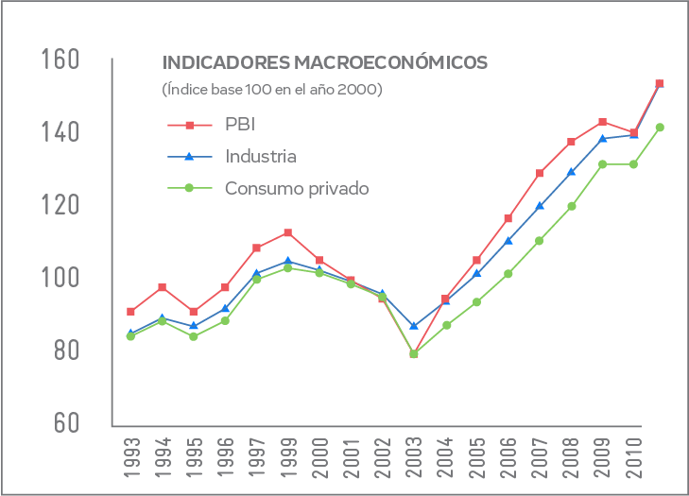
Argentina y en el mundo
▷ Evolución de PBI e Intensidad Energética
La demanda energética diverge del PBI
En Argentina NO se produce ese desacoplamiento entre crecimiento del PBI y consumo energético
Muy baja eficiencia energética
Intensidad energética creciente debida a tarifas subsidiadas

Slide 5
¿Por qué Eficiencia Energética?
▷ No es una Moda!
Es la Fuente de Energía de más Rápida Implementación
Es la Energía más Barata
(la energía más barata es la que no se consume)
Mejora la Competitividad
(clave frente a tarifas que tienden a precios internacionales)
Mejora la Garantía del Suministro (reducir o eliminar los cortes)
Reduce las Emisiones de CO₂ (es hora de empezar a considerarlas en la agenda)
5

Slide 6
Tecnología ▷ ¿Cómo se hace?
Actuaciones
Aprovechamiento gases de escape
Recuperación de calor
Motores
Generación Distribuida
Co/Tri-Generación
Aire comprimido / Vapor
Iluminación
Climatización
Ascensores
Integración de Renovables (27.191)
Monitorización y control
…
6

Slide 7
ESCOs / ESEs
▷ Eficiencia Energética
¿Qué son las Empresas de Servicios Energéticos?
Son empresas que proporcionan servicios de mejora de la eficiencia energética…
… afrontando cierto riesgo al hacerlo, y que
basan el pago de los servicios prestados en la obtención de ahorros energéticos
¿Qué vende una ESCO?
Eficiencia Energética
7

Slide 8
Modelo ESCO
▷ Garantía de Ahorros Energéticos
¿QUÉ GARANTIZA?
El nivel de ahorro
La continuidad del ahorro
La fiabilidad de los cálculos
Las prestaciones del sistema
El confort del usuario
¿CÓMO LO GARANTIZA?
Gracias a un análisis previo y durante el proyecto
Con rigurosas metodologías de medición
Aportando un conocimiento previo del sector a través de referencias de éxito
Con personal calificado y certificado y medios técnicos de calidad (IPMVP-EVO)
Asegurando la garantía del rendimiento a lo largo de TODO el contrato
8
Notes:
8

Slide 9
Modelo ESCO
▷ Costes y Ahorros
El modelo de negocio proporciona
Diseño e implantación del Plan de Optimización Energética
Garantía de Amortización de Inversiones con Ahorros Energéticos
Financiación
Duración del contrato ESCO variable entre 1 y 10 años según tecnología y sector
Estructura de costes para el cliente y ahorros energéticos alcanzados
Contrato ESE
Mantenimiento
Ahorro para el cliente
Pago a la ESCO
Ahorro para el cliente
Amortización
Inversiones
Gasto previo para el cliente
Gasto para el cliente durante el contrato con la ESCO
Mto. correctivo
Costes energéticos
Mantenimiento
Mantenimiento
Gasto para el cliente al finalizar el contrato con la ESCO
Costes energéticos
Costes energéticos
Inicial
Duración del contrato con la ESCO
Fin contrato
INVERSIÓN

Slide 10
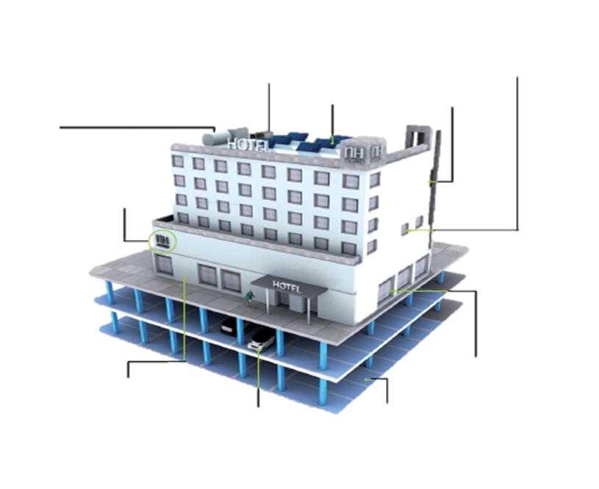
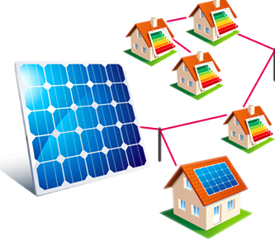
Modelo de Negocio
▷ Propuesta de valor: TECNOLOGÍA
PRIMER VALOR DIFERENCIAL: Las ESEs utilizan tecnologías maduras que proporcionan eficiencia energética
Motores eléctricos eficientes y Variadores de velocidad
Bombas de Calor y Enfriadoras con recuperación de calor
Solar fotovoltaica
Solar térmica
Calderas de condensación y micro cogeneración
Filtros solares en ventanas
Aislamiento en fachadas y cubiertas
Iluminación exterior con LEDs
Luz natural conducida
Lámparas de bajo consumo, T8 y LEDs
Sistemas de Control Energético
Postes de recarga para PHEV y EV
Sistemas de control de presencia e iluminación eficiente en garajes
10
Notes:
Las ESEs son expertos en la utilización de distintas tecnologías en diferentes procesos para lograr una mayor eficiencia energética.

Slide 11
Modelo de Negocio
▷ Propuesta de valor: FINANCIACIÓN
SEGUNDO VALOR DIFERENCIAL: Las ESEs incorporan la financiación del proyecto en base a los ahorros
Ahorro Garantizado
4
Cliente
El cliente puede no emplear sus Recursos Financieros en el Proyecto
1
2
Tecnologías y Servicios Profesionales
Financiación del Proyecto off balance *
3
Fee de gestión
ESE
11
Notes:
¿Por qué es interesante la Eficiencia Energética?
El mundo está pasando por una crisis con tres focos:
Económico
Energético
Ambiental
En los últimos 40 años el consumo energético y las emisiones de CO2 x2
Esto ha hecho que se haya producido un aumento exponencial de la temperatura del planeta
Las previsiones son que en los próximos 25 años se vuelva duplicar la capacidad de generación
PERO el mundo esta trabajando en desacoplar el crecimiento económico del consumo energético

Slide 12
Modelo de negocio ▷ ¿Cómo se hace?
Sinergeia
Especialistas en procesos de negocios
Expertos en el sector
Partners
estratégicos
Tecnología
Experiencia contrastada
Conocimiento del mercado
Ejecución local
Solvencia industrial
Ejecución internacional
Eficiencia Energética
Energías Renovables
Combustibles alternativos transporte
Industria
Comercial
Renovables
Alumbrado
Diagnóstico Energético
Plan de Optimización Energética
Operación y Mantenimiento
Medida y Verificación
Financiación
Garantía de Ahorro
Empresa de Servicios Energéticos (ESCO)

Slide 13
Propuesta ▷ Modular con distintos alcances
Pre-diagnóstico energético - Toma de datos básicos para identificar
Ubicación de las instalaciones
Características generales
Necesidades de generación renovable
Diagnóstico energético
Inventario de equipos consumidores
Análisis de consumos
Propuestas de eficiencia energética
Propuestas de energías renovables
Propuesta de sistemas de telegestión y automatización
Contabilidad energética
Integración de generación renovable en las instalaciones
Cumplimiento total o parcial de las medidas gubernamentales del 8-20%
Diseño e implementación del Plan de Optimización Energética
Selección de elementos y actuaciones a realizar
Ejecución de las medidas seleccionadas
Operación y mantenimiento de las actuaciones
Medida y verificación de los ahorros
Garantía de Amortización de las Inversiones con Ahorros Energéticos
Financiación
El cliente puede optar por la financiación total o parcial de las inversiones en modo ESCO

Slide 14
Modelo ESCO ▷ Principales Barreras para el Modelo
Evolución muy lenta del Mercado
Negociaciones de largo plazo y alto consumo de recursos
Nadie quiere tomar la inversión
Dificultad para acceder a los fondos públicos
No se considera el concepto de financiación de proyectos
Falta de garantías de pago por parte de la administración pública
Problemas contables en proyectos de ESCO para la administración pública

Slide 15
Modelo ESCO ▷ Necesidad de Apoyo Gubernamental
Contribuir a la estructura de mercado y desarrollo del modelo ESCO
Incentivar la eficiencia energética de forma igualitaria con la medida de necesidad de un 8% de fuentes renovables (Políticas fiscales)
Marco tarifario previsible
Difundir la importancia de la eficiencia energética (No es una moda, es una necesidad)
Promover y estimular políticas fiscales que promuevan el ahorro energético a nivel empresarial y residencial

Slide 16
Son los pequeños gestos los que marcan la diferencia…
Todos juntos, trabajando en equipo y pensando en futuro, podemos conseguir un mundo mejor…

Slide 17
MUCHAS GRACIAS!
Innovación en Eficiencia Energética
www.sinergeia.com
info@sinergeia.com

